Slide 1


Slide 2



Les 20 ans de la SFPO

Slide 3
1997
Antibes mai 1997 Congrès du SNPHPU
Discussion informelle de l’opportunité de créer une Association regroupant les Pharmaciens « Oncologistes » Français, affiliée à l’ISOPP
Quelques participants :
Annie Menguy
Françoise Blanc-Légier
Jean-François Latour
Alain Astier
François Chast
Michel Doly
Danielle Prébay

Slide 4
Réunions préparatoires
Objectifs :
Créer une Société Savante
Rassembler les pharmaciens hospitaliers confrontés aux défis de la cancérologie moderne qu’ils exercent dans des établissements publics ou privés
Développer la partie scientifique mais aussi technique de la pharmacie hospitalière dédiée à la cancérologie
Partager les expériences

Slide 5
Naissance : 18 Décembre 1997
Préfecture des Bouches du Rhône
Présidente : Annie MENGUY
Trésorier : Jean-François LATOUR
Secrétaire Général : Alain ASTIER
Secrétaire Adjoint : Cécile BEAUPIN
Membres : Françoise BLANC-LEGIER - Danielle PREBAY – Pierre LEYNIA

Slide 6
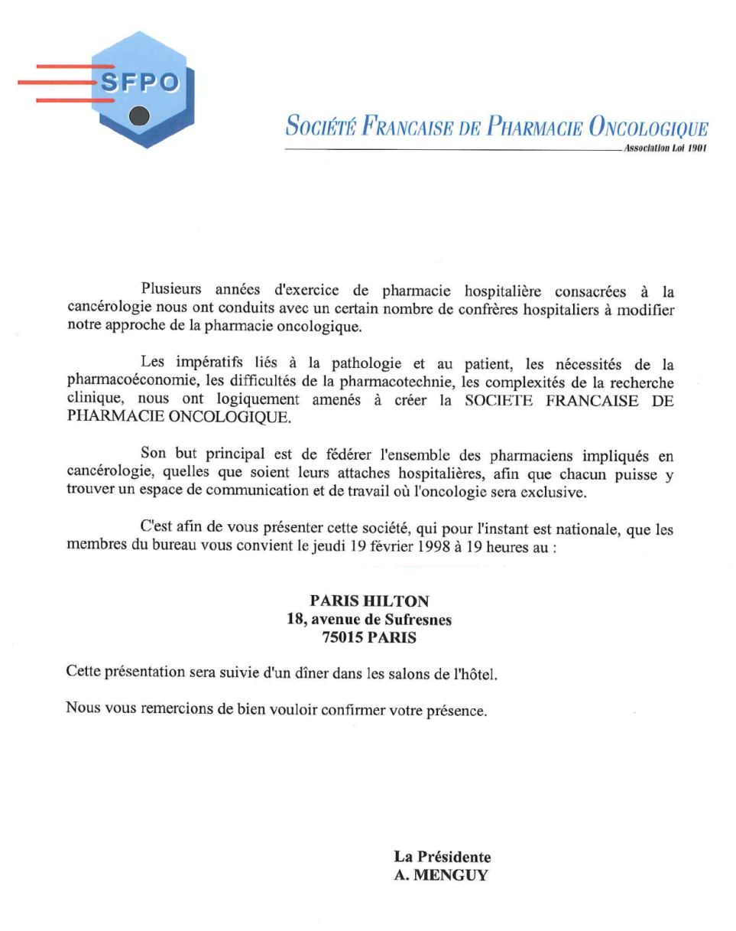
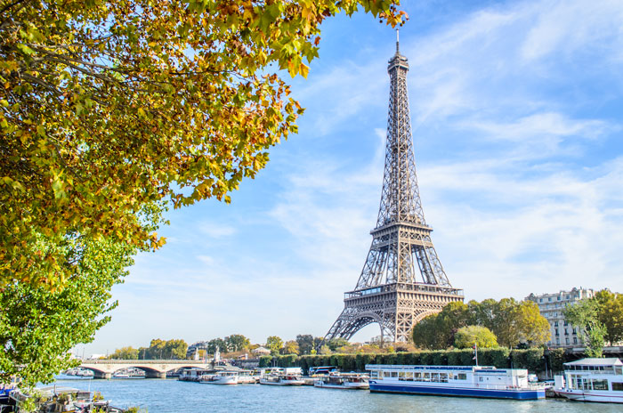
Annonce aux Industriels :
19 Février 1998

Slide 7
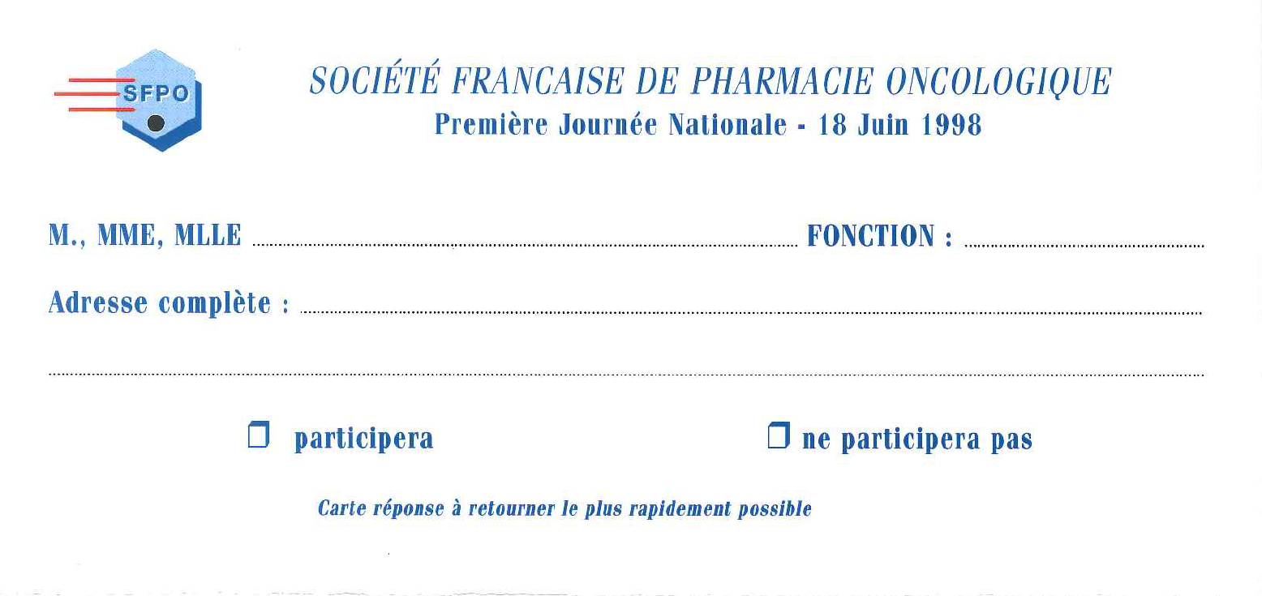
1ère Journée Scientifique :
Paris 18 Juin 1998

Slide 8

Assemblée constituante de la SFPO
Votes pour les membres du CA :
  Annie Menguy (Présidente)
  Alain Astier (Vice-Président)
  JF Latour (Trésorier)
  Françoise Blanc-Légier
  Danielle Prébay (Secrétaire)
  Patrick Tilleul

Slide 9
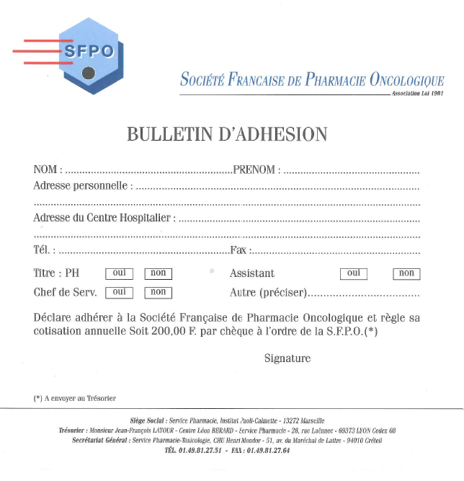

Slide 10

1998-1999
5 Groupes de travail :
  Assurance-qualité et sécurité (Françoise Blanc-Légier)
  Prescription et informatique (Christine Pivot)
  Pharmaco-économie (Patrick Tilleul)
  Procédures opératoires standard (ISOPP) (Sophie Saisy-Callaert)
  Galénique et stabilités de préparations (Alain Astier)

Slide 11
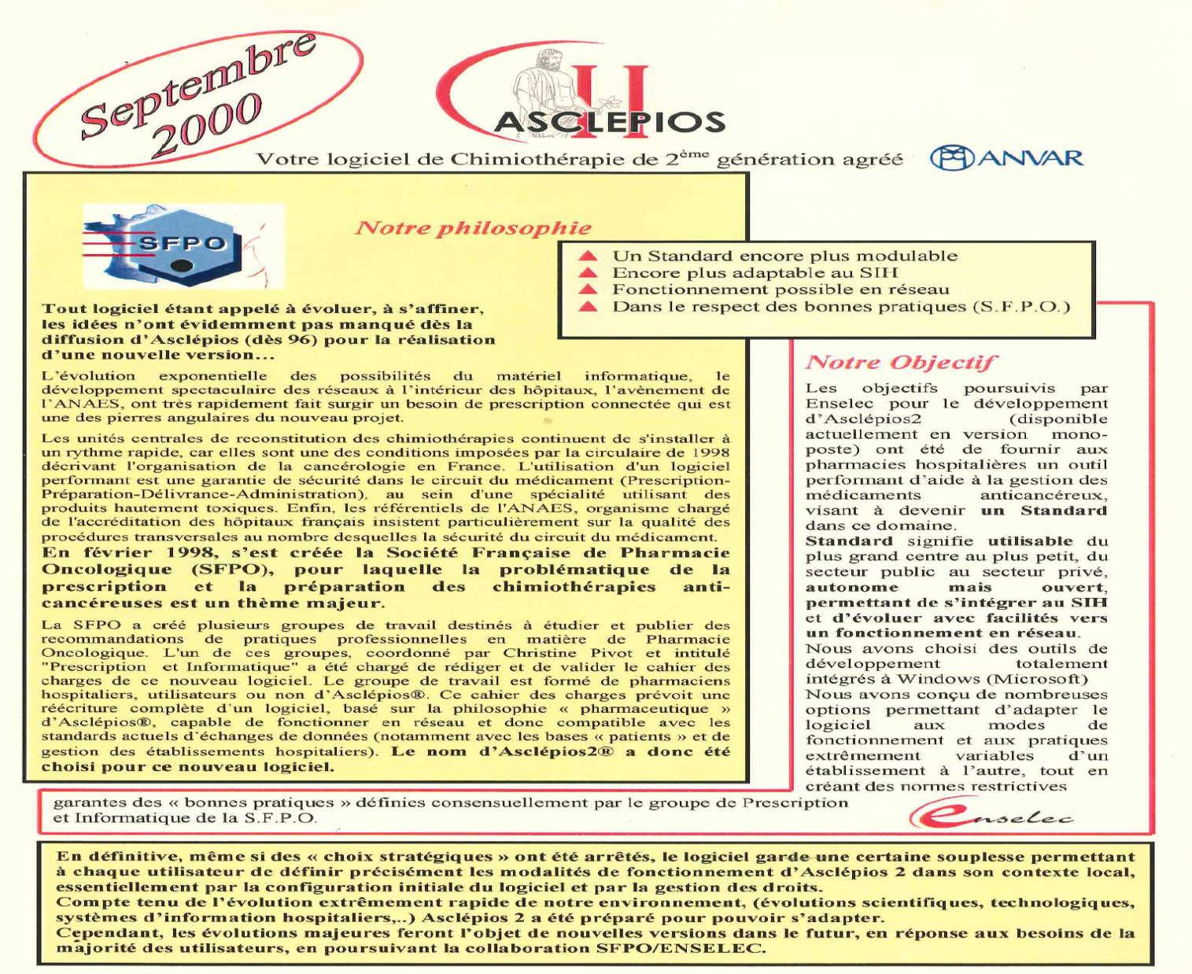

Slide 12


De la Journée aux Journées Nationales
3ème Journée 2001 : Paris
Frédéric Pinguet et Catherine Ollivier

Slide 13

2003-2005
4ème Journée 2003 : 16-18 octobre à Monaco démission d’Annie Menguy arrivée d’Emmanuelle Fougereau au sein du CA
ELECTION DE FREDERIC PINGUET A LA PRESIDENCE
2005 : Christophe Bardin

Slide 14
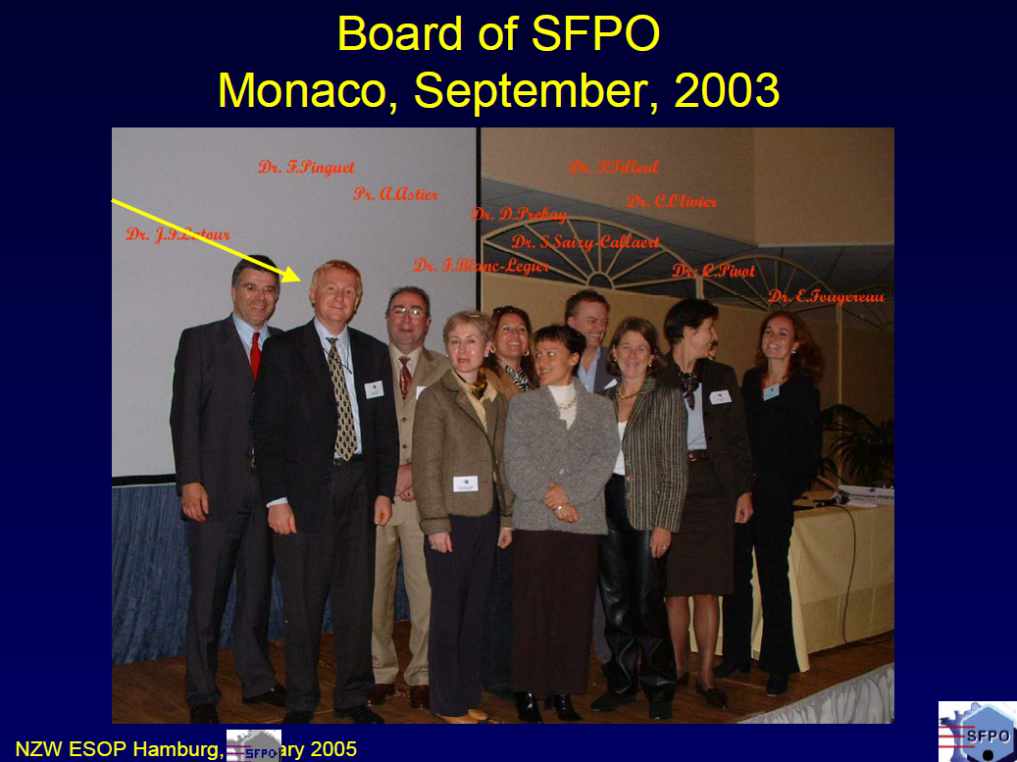

Slide 15

Congrès
Nous rejoignent au CA :
2007 : Isabelle Madeleine Jean-François Tournamille
2011 : Diane Braguer Mickael Daouphars
François Lemare
Jean Vigneron
2015 : Catherine Rioufol Benjamin Bertrand Bertrand Pourroy

Slide 16


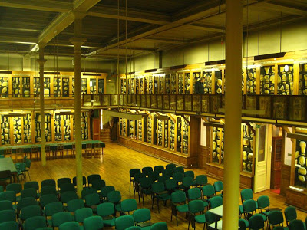
2008
Journée St Louis en octobre
Pierre Faure et Isabelle Madeleine nous accueillent tous les 2 ans

Slide 17


2008
Programme scientifique de la session pharmacien :
déléguée SPFO
Françoise Blanc-Légier avec Anne Charasse (Comité Scientifique des Biennales)

Slide 18

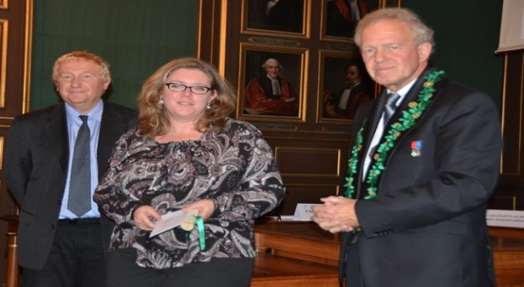

Prix et Bourses
Prix de Thèse Chugai FNSIP -SFPO 2017 = 7ème édition
Depuis 2009 :
Bourse SFPO-Recherche appliquée, dotée par la Société Française de Pharmacie oncologique
Bourse SFPO-Elie Bzoura, Recherche fondamentale, dotée par l’Académie de Pharmacie

Slide 19

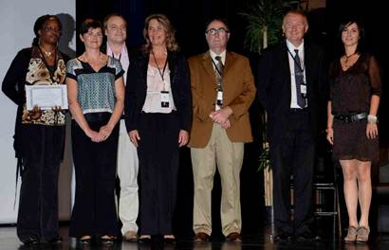
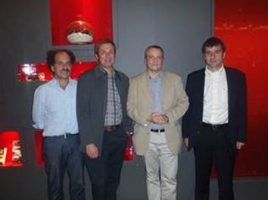
Prix et Bourses
Bourse EUSA Pharma 2010

Slide 20
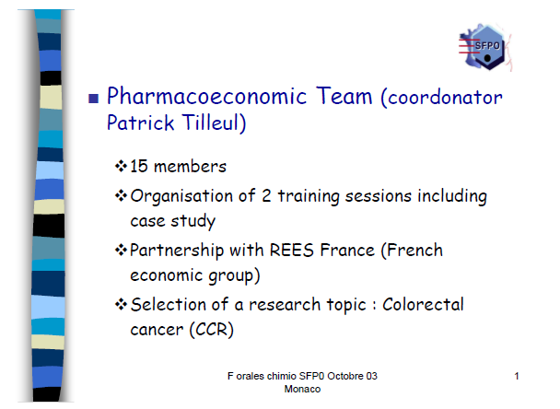

Recommandations S.F.P.O.
1999 : Procédures Opératoires Standards (S. Saisy-Callaert)
2003 : Pharmacoéconomie (P. Tilleul)
2007 : Etude Témodal® (P. Tilleul)
2010 : The Practical stabilitity of anticancerdrugs :
SFPO et ESOP Recommendations (A. Astier)
2011 : Stability Guidelines (J. Vigneron)
2011 : Reco pour la préparation des Ac monoclonaux dans les Unités Centralisées des Anticancéreux (I. Madelaine et JF. Tournamille)
2012 : Reco Adaptations des Ressources liées à la pharmacie Oncologique (I. Madelaine et JF Tournamille)
2014 : Etude Impacto (P. Tilleul)
2015 : Recommandations Les Essais Cliniques en cancérologie (D. Prébay)
2015 : Circuit hospitalier des médicaments de thérapies innovantes MTI (I. Madelaine et F. Lemare)

Slide 21
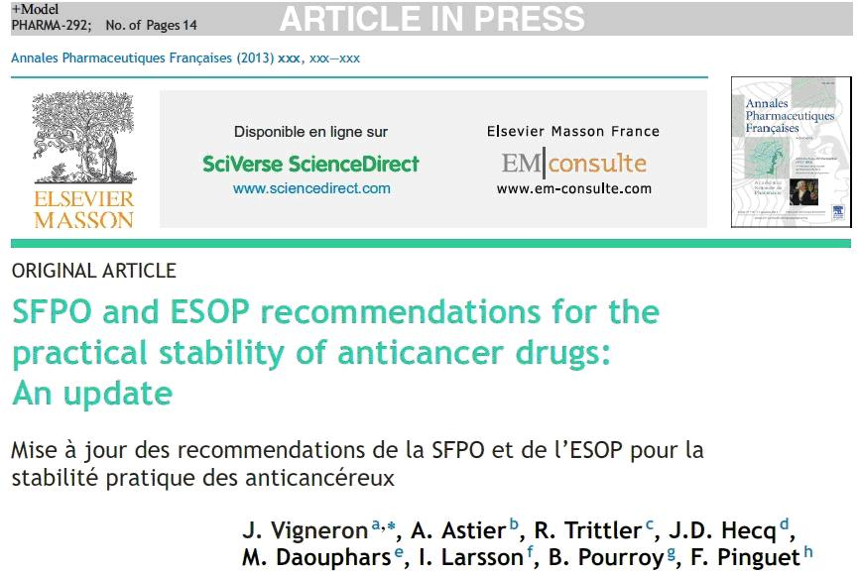
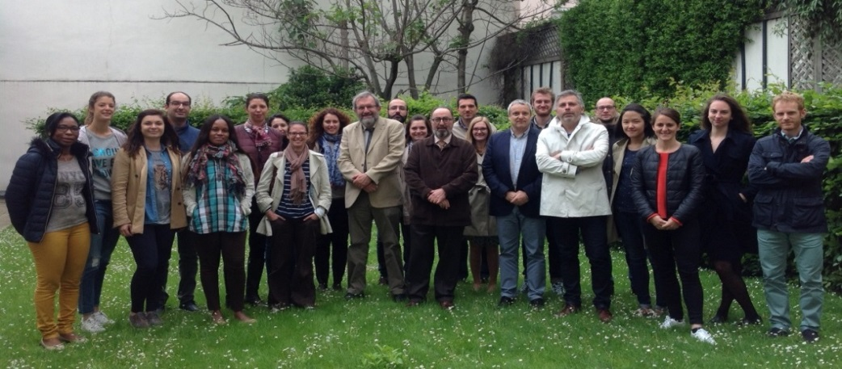
Masterclass Stabilités
Depuis 2013 : 5 sessions
Nb participants : ≈ 150
Pays francophones représentés : 7
Alain Astier
Christophe Bardin
Jean Vigneron
2013
Workshop International 2010
Edition 2016

Slide 22


Activités Internationales
ISOPP : International Society of Oncology Pharmacy Practitioners sous la Présidence de Klaus Meier
En 1997, la création de la SFPO a aussi pour objectif de se doter en France d’une Société Savante indépendante tout en maintenant des liens avec l’ISOPP
Le 7th Congrès pourrait se tenir à Paris en 2000 et la SFPO pourrait se charger de l’organisation
ESOP : European Society of Oncology Pharmacy
En 2000 : création par Klaus Meier
Les membres de la SFPO sont aussi membres de l’ESOP
En 2009 : Alain Astier devient Vice-Président de l’ESOP

Slide 23

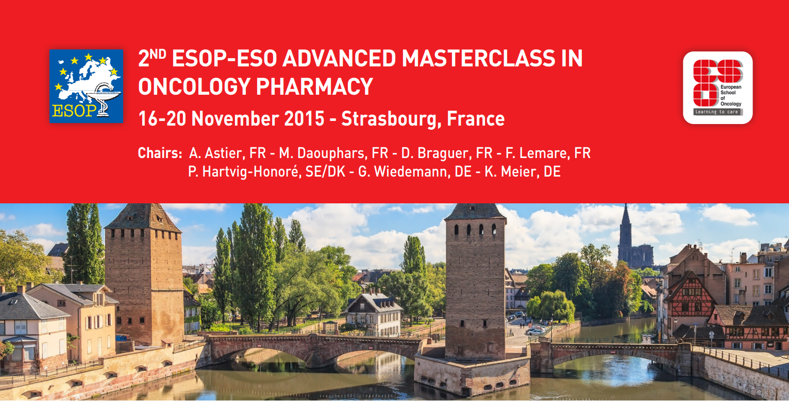
Masterclass ESOP
Depuis 2007 : ESOP organise un Masterclass tous les ans
Depuis 2014 : Niveau avancé

Slide 24

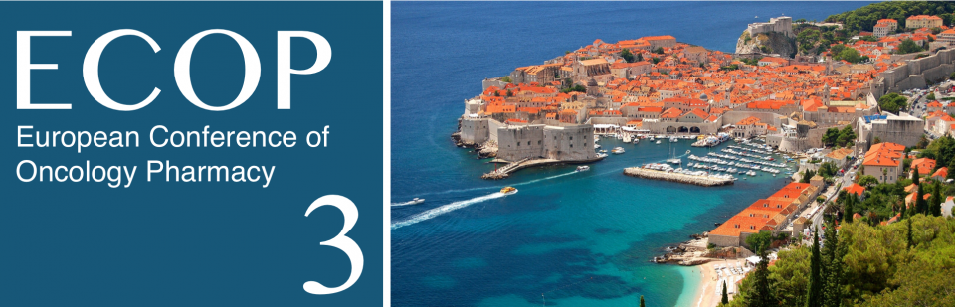
ECOP 2016
3ème Conférence Européenne of Oncology Pharmacy à Dubrovnik
Mickael Daouphars est le Président du Comité Scientifique

Slide 25
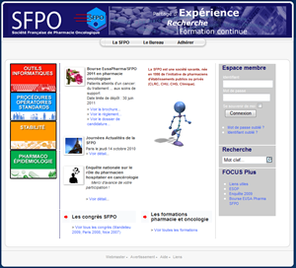


e Pharmacie…
JF Tournamille
C Bardin
B Bertrand
M Daouphars
F Lemare
I Madelaine
E Petit-Jean
B Pourroy
C Rioufol
P Tilleul
1999 – 2011 : site Internet et évolution
2015 : Commission Junior
Nouveaux Outils : Fiches Oncolien® –
e learning – Réseaux sociaux (Twitter)

Slide 26
Bon Congrès 2017

